Slide 1

Složitější příklady na zákon lomu
Tematická oblast | Fyzika
Datum vytvoření | 13. 11. 2012
Ročník | 4. ročník čtyřletého a 8. ročník osmiletého studia gymnázia
Stručný obsah | Složitější příklady na zákon lomu a odrazu s řešením
Způsob využití | Žáci si mají na řešení složitějších příkladů procvičit zákon lomu a odrazu, tyto poznatky pak aplikují na příkladech k procvičení.
Autor | Mgr. Dana Stesková
Kód | VY_ 32_ INOVACE_ 27_FSTE05
Gymnázium a Jazyková škola s právem státní jazykové zkoušky Zlín

Slide 2
Příklad 1
Na dně nádoby naplněné vodou do výšky 10 cm je umístěn bodový zdroj světla. Na hladině vody plove kruhová neprůhledná deska, jejíž střed je nad zdrojem světla. Jaký nejmenší poloměr musí mít deska, aby z vody nad hladinu nevycházelo žádné světlo? Index lomu vody je 1,33.

Slide 3
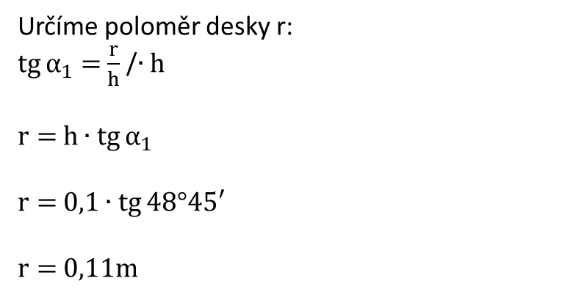
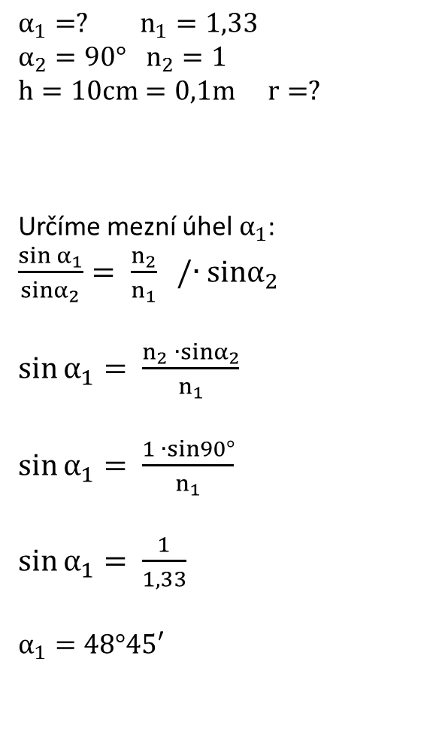
$α_{1}=?$ $n_{1}=1,33$
$α_{2}=90°$ $n_{2}=1$
$h=10cm=0,1m$ $r=?$
Určíme mezní úhel $α_{1}$:
$\frac{\sin{α_{1}}}{sinα_{2}}= \frac{n_{2}}{n_{1}} /∙sinα_{2}$
$\sin{α_{1}}= \frac{n_{2} ∙sinα_{2}}{n_{1}}$
$\sin{α_{1}}= \frac{1 ∙sin90°}{n_{1}}$
$\sin{α_{1}}= \frac{1}{1,33}$
$α_{1}=48°45′$
r
α₂
n₂
.
n₁
h
α₁
α₁
Určíme poloměr desky r:
$\operatorname{tg}{α_{1}}=$ $\frac{r}{h}$ /$∙h$
$r=$ $h∙\operatorname{tg}{α_{1}}$
$r=$ $0,1∙\operatorname{tg}{48°45′}$
$r=$ $0,11m$

Slide 4
Příklad 2
Na dně jezera leží předmět, který pozorujeme jednak ve směru kolmém na hladinu jezera, jednak ve směru, který svírá s hladinou úhel 60°. Paprsky směřující v obou případech k předmětu protínají hladinu v bodech A a B, navzájem vzdálených 46cm. Určete hloubku jezera. Index lomu vody je 1,33.

Slide 5

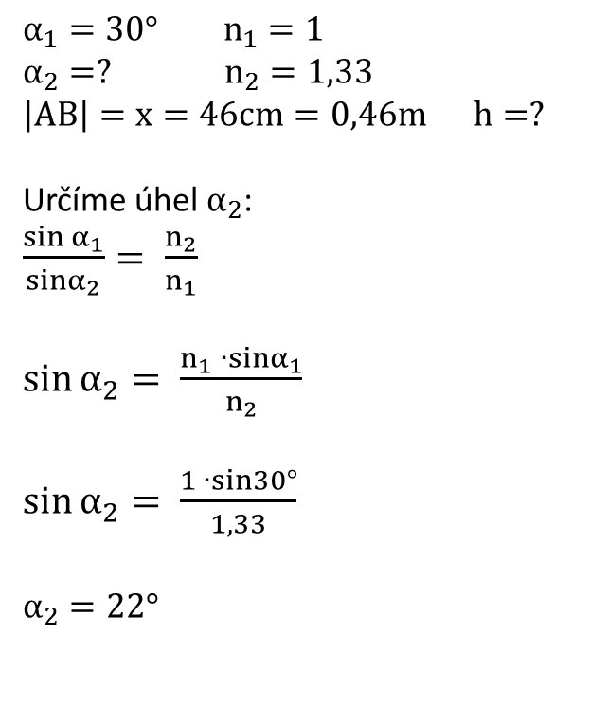
$α_{1}=30°$ $n_{1}=1$
$α_{2}=?$ $n_{2}=1,33$
$$\left|AB\right|=x=46cm=0,46m h=?$$
Určíme úhel $α_{2}$:
$\frac{\sin{α_{1}}}{sinα_{2}}= \frac{n_{2}}{n_{1}}$
$\sin{α_{2}}= \frac{n_{1} ∙sinα_{1}}{n_{2}}$
$\sin{α_{2}}= \frac{1 ∙sin30°}{1,33}$
$α_{2}=22°$
α₁
A
B
n₁
n₂
α₂
h
α₂
C
Určíme hloubku jezera h:
$\operatorname{tg}{α_{2}}=$ $\frac{x}{h}$
$h=\frac{x}{\operatorname{tg}{α_{2}}}$
$h=\frac{0,46}{\operatorname{tg}{22°}}$m
$h=$ $1,1m$

Slide 6
PŘÍKLAD NA PROCVIČENÍ
Světelný paprsek dopadá na plochu skleněné desky tloušťky 3,0 cm pod úhlem 60°. Určete délku paprsku v desce a úhel, který paprsek svírá s rovinou desky při výstupu.
[3,7cm; 30°]

